Slide 1
Audit Carrefour
Magasin: Jarzouna
Dr Hend KAMOUN
Le 13 juillet 2017

Slide 2
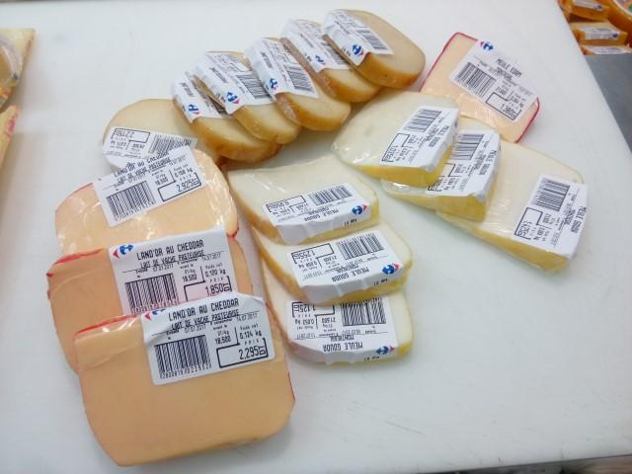
fromages: Présence de fromages en emballage progressif : 5 morceaux meules massadam périmés DLC 12/07/17 et d’autres non retirés du rayon (land or cheddar, meule gouda, pavolone, meule edam) dont les DLC sont le 13 et 14/07/17

Slide 3
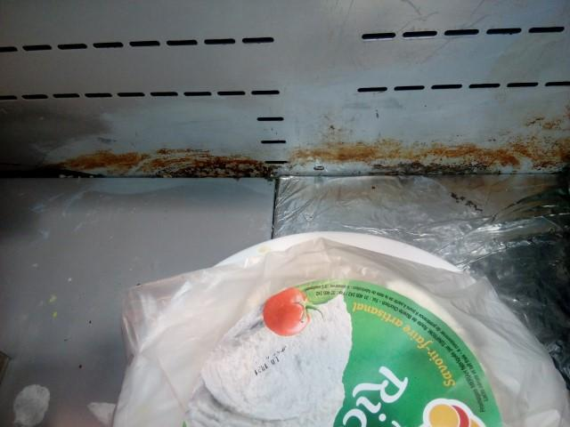
fromages: traces de rouille au niveau du linéaire

Slide 4
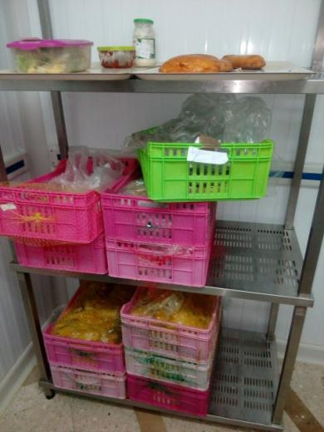
traiteur: Une seule chambre froide pour entreposer volailles crues et produits traiteurs (prêts à manger). Prévoir l’entreposage des produits volailles trad sur une palette

Slide 5
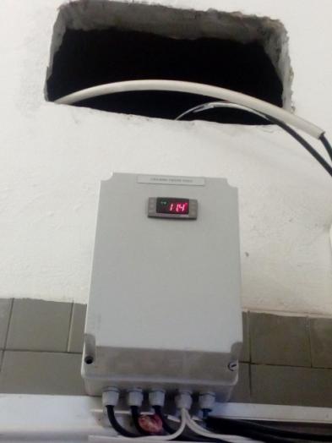
traiteur: Présence d’une ouverture et de produit raticide sans protection au-dessus de la chambre froide positive

Slide 6
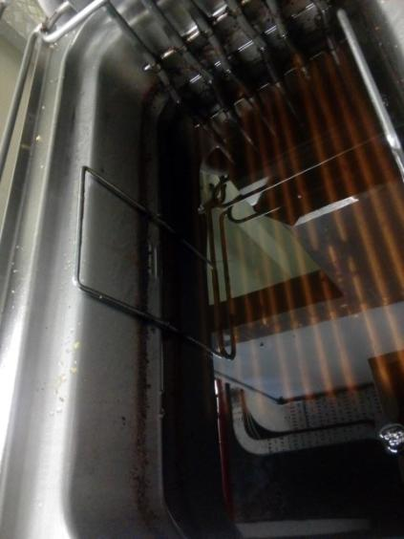
traiteur: renforcer le nettoyage de la friteuse

Slide 7
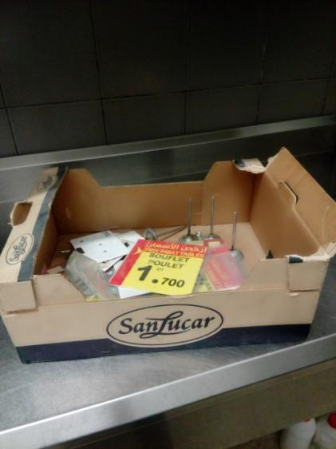
traiteur: entreposage des pics prix dans un carton de tomates san lucar dans le labo (risque de contamination croisée)

Slide 8
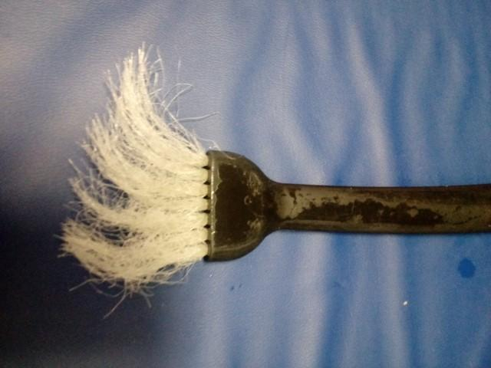
Pâtisserie: la brosse est usée

Slide 9
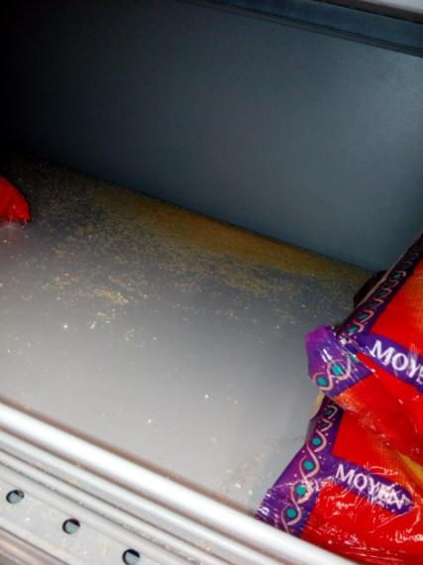
Epicerie: renforcer le nettoyage des étagères de semoule

